Slide 1

МИНИСТЕРСТВО СЕЛЬСКОГО ХОЗЯЙСТВА,
ПИЩЕВОЙ И ПЕРЕРАБАТЫВАЮЩЕЙ
ПРОМЫШЛЕННОСТИ ТВЕРСКОЙ ОБЛАСТИ
Порядок предоставления из областного бюджета Тверской области субсидий сельскохозяйственным товаропроизводителям и российским организациям на возмещение части прямых понесенных затрат на создание и (или) модернизацию объектов агропромышленного комплекса
г. Тверь
28 апреля 2025 года

Slide 2
НАПРАВЛЕНИЯ ПРЕДОСТАВЛЕНИЯ СУБСИДИИ НА ВОЗМЕЩЕНИЕ ЗАТРАТ НА СОЗДАНИЕ И (ИЛИ) МОДЕРНИЗАЦИЮ ОБЪЕКТОВ АПК ТВЕРСКОЙ ОБЛАСТИ
Наименование затрат | Размер возмещения, % от стоимости объекта
создание животноводческих комплексов до 1000 скотомест | 30 %
создание кормового центра для молочного животноводства
создание зернохранилищ
создание и (или) модернизация селекционно-семеноводческих центров (CCЦ)
создание убойного цеха для КРС | 20 %
создание и (или) модернизация хранилищ картофеля и (или) овощей
технологическое присоединение (газ, э/эн.)
создание систем орошения (комплекс взаимосвязанных сооружений обеспечивающих оптимальный водно-солевой режим почв) | 15 %
Объекты АПК стоимостью выше 100 млн руб. - размер возмещения до 20 %
2

Slide 3
УСЛОВИЯ ПРЕДОСТАВЛЕНИЯ СУБСИДИИ НА ВОЗМЕЩЕНИЕ ЗАТРАТ НА СОЗДАНИЕ И (ИЛИ) МОДЕРНИЗАЦИЮ ОБЪЕКТОВ АПК ТВЕРСКОЙ ОБЛАСТИ
Условия
предоставления
субсидии
СХТП и российские организации включенные в реестр МСП
Создание и (или) модернизация начаты в 2024 и последующие годы
На момент подачи заявки объект и (или) оборудование введены в эксплуатацию
Наличие в собственности земельных участков – при создании объектов агропромышленного комплекса, в собственности
или пользовании – при модернизации объектов агропромышленного комплекса в соответствии с законодательством Российской Федерации.
Notes:
3

Slide 4
УСЛОВИЯ ПРЕДОСТАВЛЕНИЯ СУБСИДИИ НА ВОЗМЕЩЕНИЕ ЗАТРАТ НА СОЗДАНИЕ И (ИЛИ) МОДЕРНИЗАЦИЮ ОБЪЕКТОВ АПК ТВЕРСКОЙ ОБЛАСТИ (продолжение)
Наличие заключения госэкспертизы
Наличие сметы ГБУ «Тверской РЦЦС»
1. Создание животноводческих комплексов
молочного направления до 1000 скотомест
2. Создание и (или) модернизацию хранилищ
картофеля и овощей
3. Создание и (или) модернизация
селекционно-семеноводческих центров
1. Создание кормовых центров для молочного
животноводства
2. Создание убойного цеха для КРС
3. Создание зернохранилищ
4. Создание систем орошения
5. На газификацию и электрификацию объектов
капитального строительства

Slide 5
ЗАЯВОЧНАЯ ДОКУМЕНТАЦИЯ НА ПРЕДОСТАВЛЕНИЯ СУБСИДИИ НА ВОЗМЕЩЕНИЕ ЗАТРАТ НА СОЗДАНИЕ И (ИЛИ) МОДЕРНИЗАЦИЮ ОБЪЕКТОВ АПК
ТВЕРСКОЙ ОБЛАСТИ
Заявочная документация
для участие в отборе инвестиционных проектов
Инвестиционный проект и пояснительная записка к нему в свободной форме
Справка-расчет по установленной форме
Копия разрешения на строительство
Копия разрешения на ввод объекта в эксплуатацию
Правоустанавливающие документы на земельные участки (выписка ЕГРН или договоры, подтверждающие право пользования земельными участками)
Копия сводного сметного расчета стоимости объекта с приложением копий актов приемки объектов строительства (формы КС-11, КС-14), копий платёжных документов, подтверждающих фактическую оплату и затраты на создание объектов
Информация о соответствии объекта характеристикам объектов агропромышленного комплекса в соответствии с ПСД по установленной форме
Notes:
5

Slide 6
СТРУКТУРА ИНВЕСТИЦИОННОГО ПРОЕКТА НА ПРЕДОСТАВЛЕНИЯ СУБСИДИИ НА ВОЗМЕЩЕНИЕ ЗАТРАТ НА СОЗДАНИЕ И (ИЛИ) МОДЕРНИЗАЦИЮ ОБЪЕКТОВ АПК
ТВЕРСКОЙ ОБЛАСТИ
Структура инвестиционного проекта
Наименование проекта, адрес реализации проекта
Цели и краткое описание проекта
Объём инвестиций
Количество рабочих мест
Источники финансирования
Характер производства, общие сведения о применяемой технологии, вид и объем производимой продукции, объем выручки и затрат по шагам реализации проекта
Дата выхода на проектную мощность
Notes:
6

Slide 7
ИНФОРМАЦИЯ О СООТВЕТСТВИИ ОБЪЕКТА ХАРАКТЕРИСТИКАМ ОБЪЕКТОВ АГРОПРОМЫШЛЕННОГО КОМПЛЕКСА
В отношении хранилищ картофеля и овощей*
Характеристика сведений об объекте агропромышленного комплекса | Документы (информация), подтверждающие соответствие сведений характеристикам объекта агропромышленного комплекса
Мощность – не менее 300 тонн единовременного хранения картофеля и овощей | В соответствии с проектно-сметной документацией мощность хранилища для хранения картофеля и овощей составляет ___ тонн единовременного хранения
Обеспеченность объекта тепловыми, энерго- и водными ресурсами в объеме 100% от заявленной проектной мощности с подтверждением исходно-разрешительной документацией и техническими условиями присоединения, выданными соответствующими организациями | Реквизиты исходно-разрешительной документации и технических условий
* Для иных направлений в соответствий с Приложением 1 к Перечню документов необходимых для предоставления субсидии

Slide 8


РАСЧЕТ РАЗМЕРА СУБСИДИИ НА ВОЗМЕЩЕНИЕ ЗАТРАТ НА СОЗДАНИЕ И (ИЛИ) МОДЕРНИЗАЦИЮ ОБЪЕКТОВ АПК ТВЕРСКОЙ ОБЛАСТИ
Фактическая стоимость объекта агропромышленного комплекса (но не выше предельного значения стоимости объекта агропромышленного комплекса*)
Процент возмещения части прямых понесенных затрат
РАЗМЕР СУБСИДИИ
* Предельное значение стоимости определяется в соответствии с приказом Министерства сельского хозяйства Российской Федерации от 26.06.2024 № 350, а для хранилищ картофеля и овощей – в соответствии с приказом Министерства сельского хозяйства Российской Федерации от 23.06.2023 № 588.
Notes:
8

Slide 9
ПРЕДЕЛЬНЫЕ ЗНАЧЕНИЯ СТОИМОСТИ ОБЪЕКТОВ АПК
1. Создание животноводческих комплексов молочного направления до 1000 скотомест
2. Создание и (или) модернизацию хранилищ картофеля и овощей
627,0 тыс. рублей за ското-место
(без учета налога на добавленную стоимость)
23,0 тыс. рублей за тонну (без учета налога на добавленную стоимость)

Slide 10
ПРЕДЕЛЬНЫЕ ЗНАЧЕНИЯ СТОИМОСТИ ОБЪЕКТОВ АПК (продолжение)
Создание и (или) модернизация ССЦ
Оригинального семеноводства картофеля | 70 тыс. руб. за тонну семян супер-суперэлиты
Элитного семеноводства картофеля | 56 тыс. руб. за тонну семян
Родительские формы гибридов кукурузы | 557 тыс. руб. за тонну семян
Гибриды кукурузы | 140 тыс. руб. за тонну семян
Производство семян трав | 1 393 тыс. руб. за тонну семян мощностью от 50 до 100 тонн семян в год
 | 168 тыс. руб. за тонну семян мощностью от 100 тонн семян в год
Производство семян льна или семян конопли | 1 393 тыс. руб. за тонну семян
Производство различных видов семян сельскохозяйственных культур (включая сою) | 28 тыс. руб. за тонну семян мощностью до 5 тыс. тонн семян в год
 | 25 тыс. руб. за тонну семян мощностью от 5 тыс. тонн семян в год
Производство родительских форм гибридов сахарной свеклы | 13 924 тыс. руб. за тонну семян
Производство сертифицированного посадочного материала плодовых культур | 446 тыс. руб. за 1 тыс. штук саженцев
* Для иных объектов АПК заключение ГБУ «Тверской РЦСС» на основании конъюнктурного анализа цен

Slide 11
ПРИМЕР РАСЧЕТА РАЗМЕРА СУБСИДИИ НА ВОЗМЕЩЕНИЕ ЗАТРАТ НА СОЗДАНИЕ И (ИЛИ) МОДЕРНИЗАЦИЮ ОБЪЕКТОВ АПК ТВЕРСКОЙ ОБЛАСТИ
Создание животноводческого комплекса на 160 ското-мест.
Фактическая стоимость объекта 98 млн. рублей.
98 млн руб.*
30%
29,4 млн руб.
* Предельное значение стоимости: 627 тыс. руб. Х 160 = 100,32 млн. руб.
Notes:
11

Slide 12
ПРИМЕР РАСЧЕТА РАЗМЕРА СУБСИДИИ НА ВОЗМЕЩЕНИЕ ЗАТРАТ НА СОЗДАНИЕ И (ИЛИ) МОДЕРНИЗАЦИЮ ОБЪЕКТОВ АПК ТВЕРСКОЙ ОБЛАСТИ
Создание животноводческого комплекса на 300 ското-мест.
Фактическая стоимость объекта 200 млн. рублей.
188,1 млн руб.*
20%
37,62 млн руб.
* Предельное значение стоимости: 627 тыс. руб. Х 300 = 188,1 млн. руб.
Notes:
12

Slide 13
МИНИСТЕРСТВО СЕЛЬСКОГО ХОЗЯЙСТВА,
ПИЩЕВОЙ И ПЕРЕРАБАТЫВАЮЩЕЙ
ПРОМЫШЛЕННОСТИ ТВЕРСКОЙ ОБЛАСТИ
Постановление Правительства Тверской области от 18.04.2025
№ 204-пп «О порядке предоставления из областного бюджета Тверской области субсидий сельскохозяйственным товаропроизводителям на возмещение части затрат на проведение культуртехнических мероприятий на сельскохозяйственных угодьях»
г. Тверь
28 апреля 2025 года

Slide 14
УСЛОВИЯ ПРЕДОСТАВЛЕНИЯ СУБСИДИИ
НА ПРОВЕДЕНИЕ КУЛЬТУРТЕХНИЧЕСКИХ МЕРОПРИЯТИЙ
Условия
предоставления
субсидии
Наличие статуса сельскохозяйственного товаропроизводителя
Документальное подтверждение затрат на выполнение культуртехнических мероприятий (проект, сметы, акты, договора).
Поддержка из областного бюджета через Единый Портал «Электронный бюджет»
Субсидия предоставляется на:
Горюче - смазочные материалы
Оплата договоров подрядных организаций
Оплата труда
Запасные части
Ставка
50 %, но не более
30 тыс. рублей за 1 га введенных в оборот земель
14

Slide 15
ПЕРЕЧЕНЬ ДОКУМЕНТОВ ДЛЯ ПРЕДОСТАВЛЕНИЯ СУБСИДИИ
Проект мелиорации с приложением включающим:
Технико-экономическое обоснование состояния земельного участка
Копию справки (информации) о виде сельскохозяйственных угодий
15

Slide 16
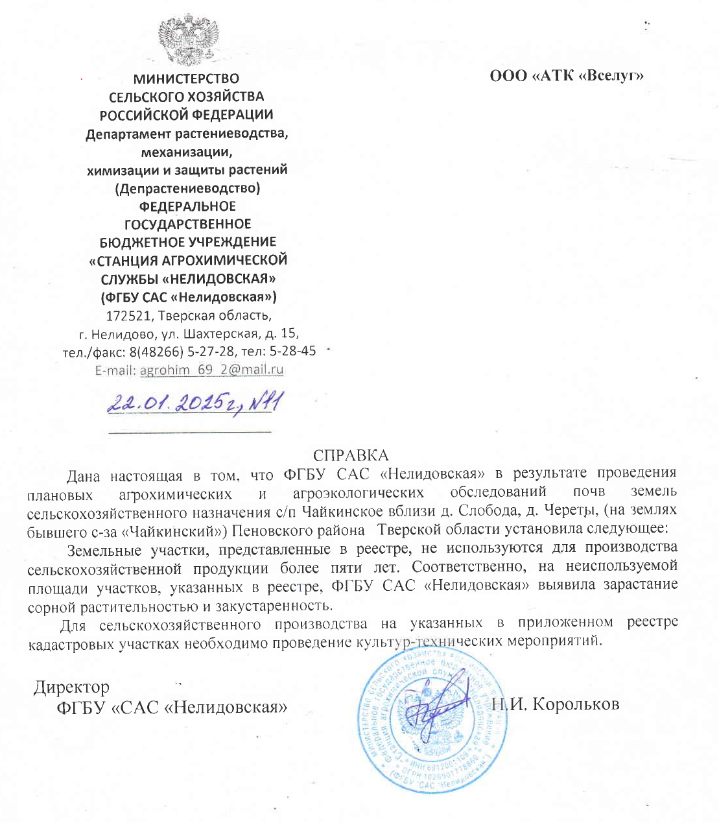
ПЕРЕЧЕНЬ ДОКУМЕНТОВ ДЛЯ ПРЕДОСТАВЛЕНИЯ СУБСИДИИ
Проект мелиорации с приложением включающим:
Справку о неиспользовании по целевому назначению земельного участка сельскохозяйственного назначения
Выдается: ФГБУ ГЦАС «Тверской»
ФГБУ САС «Нелидовская»
16

Slide 17
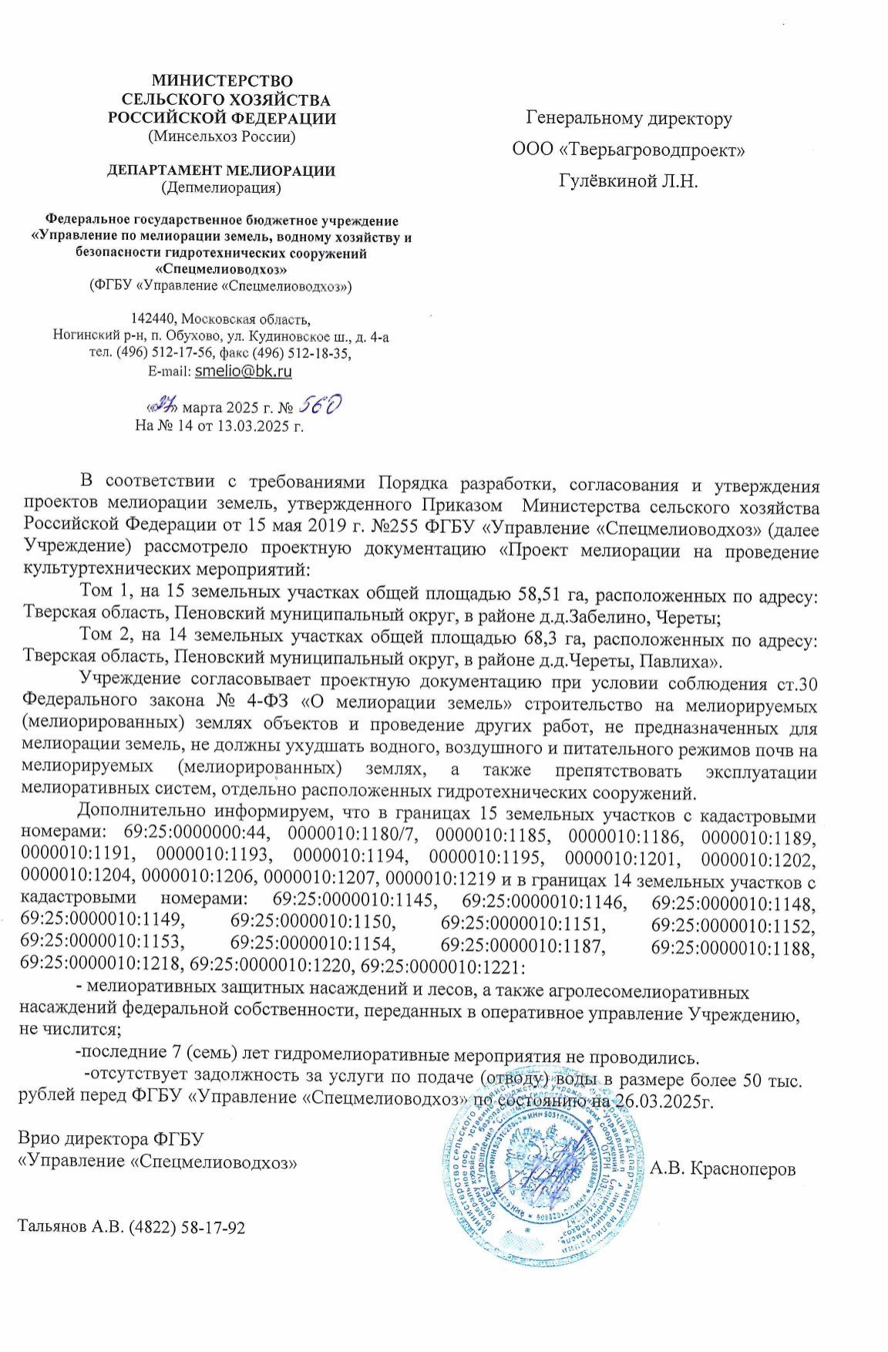
ПЕРЕЧЕНЬ ДОКУМЕНТОВ ДЛЯ ПРЕДОСТАВЛЕНИЯ СУБСИДИИ
Готовый проект по электронной почте отправляется на согласование в ФГБУ «Управление «Спецмелиоводхоз»
ФГБУ «Управление «Спецмелиоводхоз» выдает справку о согласовании проекта мелиорации
17

Slide 18
ПЕРЕЧЕНЬ ДОКУМЕНТОВ ДЛЯ ПРЕДОСТАВЛЕНИЯ СУБСИДИИ
Акт выполненных культуртехнических мероприятий на выбывших сельскохозяйственных угодьях (с приложением цветных фотографий и указанием координаты) Данный документ подписывается при осуществлении выезда (по согласованию) для принятия проведенных работ следующими представителями:
Руководитель организации/крестьянского
(фермерского) хозяйства/
индивидуальный предприниматель
Представитель администрации муниципального
образования Тверской области, осуществляющий
муниципальный земельный контроль
Представитель государственного казенного
учреждения Тверской области «Центр развития
агропромышленного комплекса Тверской области»
Представитель Министерства сельского хозяйства,
пищевой и перерабатывающей промышленности
Тверской области»
Представитель филиала ФГБУ «Россельхозцентр»
по Тверской области
18

Slide 19
ПЕРЕЧЕНЬ ДОКУМЕНТОВ ДЛЯ ПРЕДОСТАВЛЕНИЯ СУБСИДИИ
При выполнении работ подрядной организацией:
Копии контрактов (договоров) подряда на выполнение культуртехнических мероприятий и копии документов, подтверждающих оплату работ на проведение культуртехнических мероприятий
При выполнении работ хозяйственным способом:
Перечень документов, подтверждающих фактически произведенные затраты на проведение культуртехнических мероприятий
19

Slide 20

ПРИМЕР РАСЧЕТА СУБСИДИИ
Размер субсидии 50 % от фактических затрат:
На примере ООО «Х»
ПЛОЩАДЬ
ЗАТРАТЫ
ЗАТРАТЫ НА 1 ГА
951,9 га
26 665,7 тыс. руб.
28 013,1 руб.
26 665,7 х 50 % = 13 332,9 тыс. рублей (сумма к выплате)
Размер субсидии 50 % от фактических затрат
с учетом 30 000 на 1 га:
На примере ООО «Y»
ПЛОЩАДЬ
ЗАТРАТЫ
ЗАТРАТЫ НА 1 ГА
19 963,0 х 50 % = 8 284,6 тыс. рублей
с учетом 30 000 на 1 га:
220,6 га х 30 000 руб. = 6 618,0 тыс. рублей (сумма к выплате)
220,6 га
19 963,0 тыс. руб.
90 494,1 руб.
20

Slide 21
НОМЕРА ТЕЛЕФОНОВ ОТВЕТСТВЕННЫХ СОТРУДНИКОВ
Смородин Андрей Владимирович – начальник отдела целевых программ и инвестиций 8 (4822) 58-57-82
Семенов Антон Вячеславович – главный специалист-эксперт отдела целевых программ и инвестиций 8 (4822) 35-50-47
Золотарев Дмитрий Евгеньевич – начальник отдела растениеводства 8 (4822) 34-31-03
Тагирова Алеся Олеговна – главный консультант отдела растениеводства 8 (4822) 34-71-00
Мельхер Мария Анатольевна – начальник центра компетенций в сфере сельсхозяйственной кооперации и поддержки фермеров Тверской области 8 (4822) 36-11-69 доб. 1017

